Slide 1
Національний університет біоресурсів
і природокористування України
Факультет ветеринарної медицини
Застосування алогенної гемотрансфузії за бабезіозу у собак
Виконала: студентка 2 курсу 8 групи
Камінська Катерина В’ячеславівна
Науковий керівник: к.в.н., доцент Харкевич Ю.О.

Slide 2
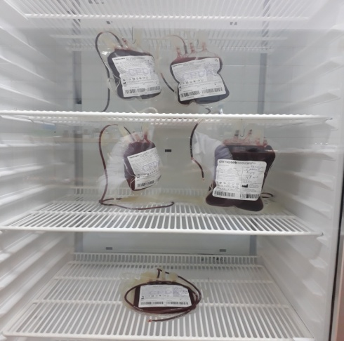
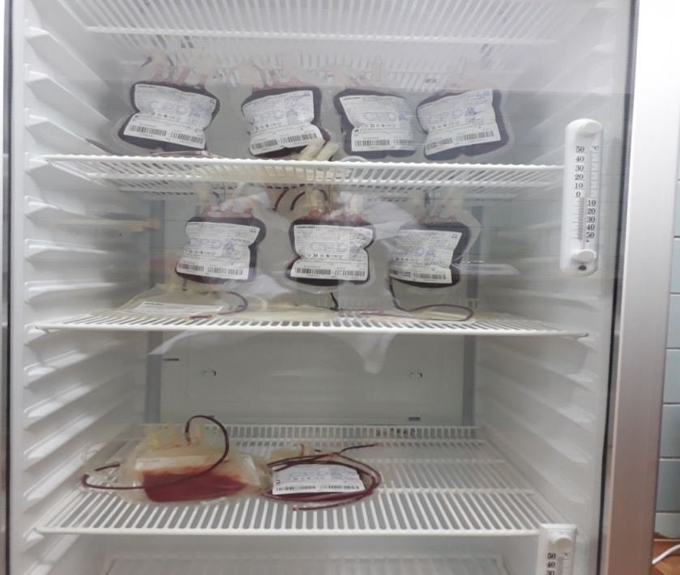
Кров — це рідка тканина організму, що циркулює у системі замкнених трубок — кровоносних судинах. Міжклітинна речовина її перебуває у рідкому стані і називається плазмою.

Slide 3
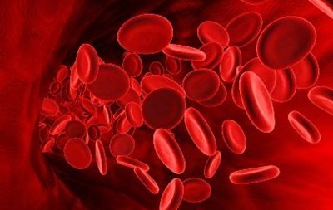
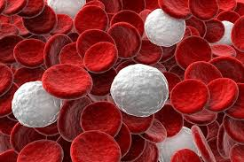
Фізіологічні функції крові
• транспортна
• дихальна
• трофічна
• екскреторна
• терморегуляторна
• захисна
• регуляторна (гуморальна
• гемостатична

Slide 4
Практичне застосування крові та продуктів її переробки у ветеринарній медицині
виробництво лікарських препаратів (гіперімунні сироватки, діагностикуми);
Гемотрансфузія та донація компонентів крові

Slide 5
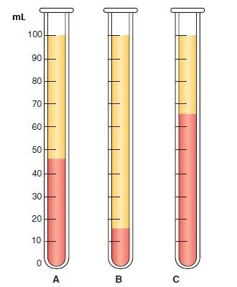
Гематокрит — це відношення об’єму клітинних елементів до об’єму крові

Slide 6
Цілісну кров використовують при гострій необхідності в критичних ситуаціях, коли відсутні інші компоненти крові
Переливання цільної крові забезпечує відновлення кисневої ємності крові та об’єм циркулюючої крові
Окрім цільної крові в гемотрансфузії використовуються окремі компоненти крові для переливання

Slide 7
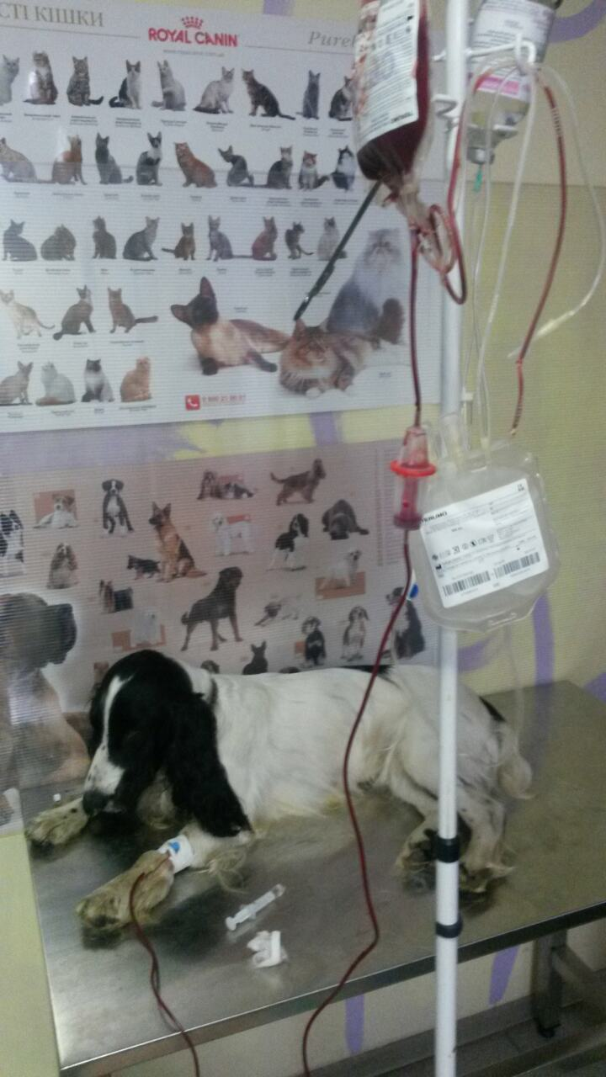
Еритроцитарна маса – основний компонент крові, який отримують з консервованої крові шляхом відділення з неї плазми.
Відмиті еритроцити –отримують після видалення плазми та промиванні в фізіологічному розчині еритроцити.

Slide 8
Тромбоцитарна маса – компенент крові, який містить 60–70 % тромбоцитів у 40 мл плазми (собаки вагою понад 35 кг). Використовують відразу ж після приготування (ex tempore), зберігати її не можна.
Вливання тромбоцитарної маси пришвидшує час згортання крові і ретракції кров’яного згустка. Ефективність процедури визначають шляхом підрахунку тромбоцитів через 1 і 24 год після переливання.

Slide 9
Лейкоцитарна маса – це концентрат білих кров'яних клітин (гранулоцитів, лімфоцитів) з домішкою еритроцитів, тромбоцитів і плазми.
Основним показанням до призначення переливання лейкоцитарної маси є різке зниження абсолютної кількості гранулоцитів: важка нейтропенія (інфекційного походження, внаслідок хіміотерапії), агранулоцитоз, сепсис, бактеріальні інфекції, що не реагують на відповідні антибіотики.

Slide 10
Плазма свіжозаморожена – отримують шляхом плазмаферезу або центрифугування цільної крові протягом 2-6 годин з моменту взяття її від донора. Плазму негайно заморожують і зберігають при температурі не вище -20°С до одного року.
Плазмафарез – один з найбільш застосовуваних методів екстракорпоральної детоксикації. При плазмаферезі проводиться видалення певної кількості крові з кровотоку, поділ її на фракції (компоненти), вилучення плазми та повернення клітинних компонентів (еритроцитів, лейкоцитів і ін. клітин) в кров’яне русло.

Slide 11
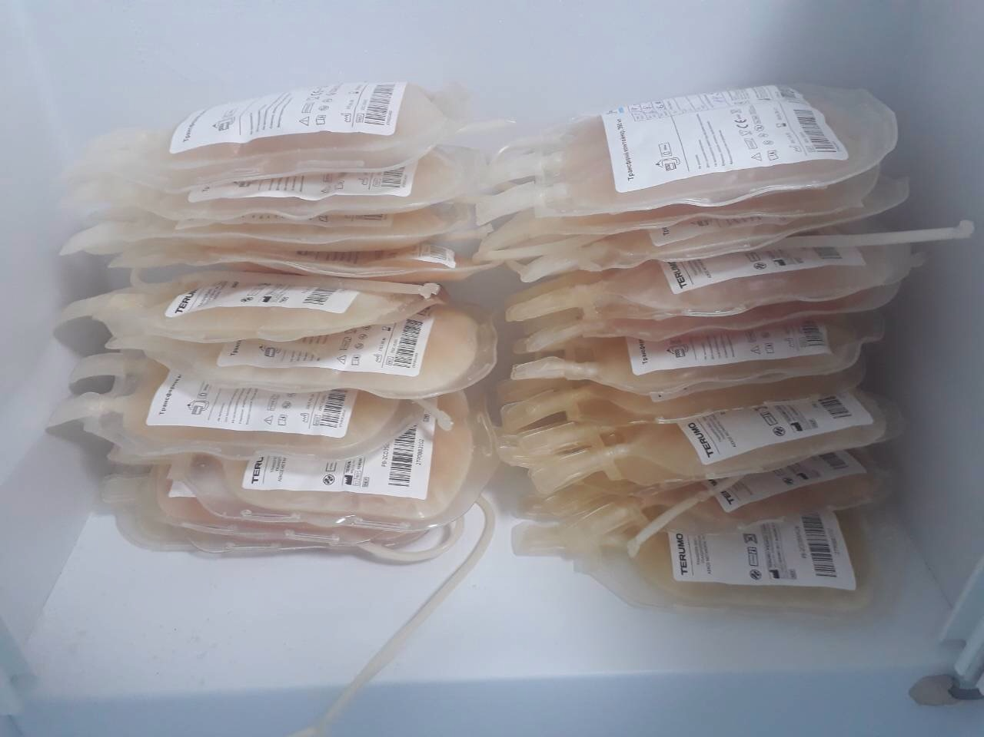
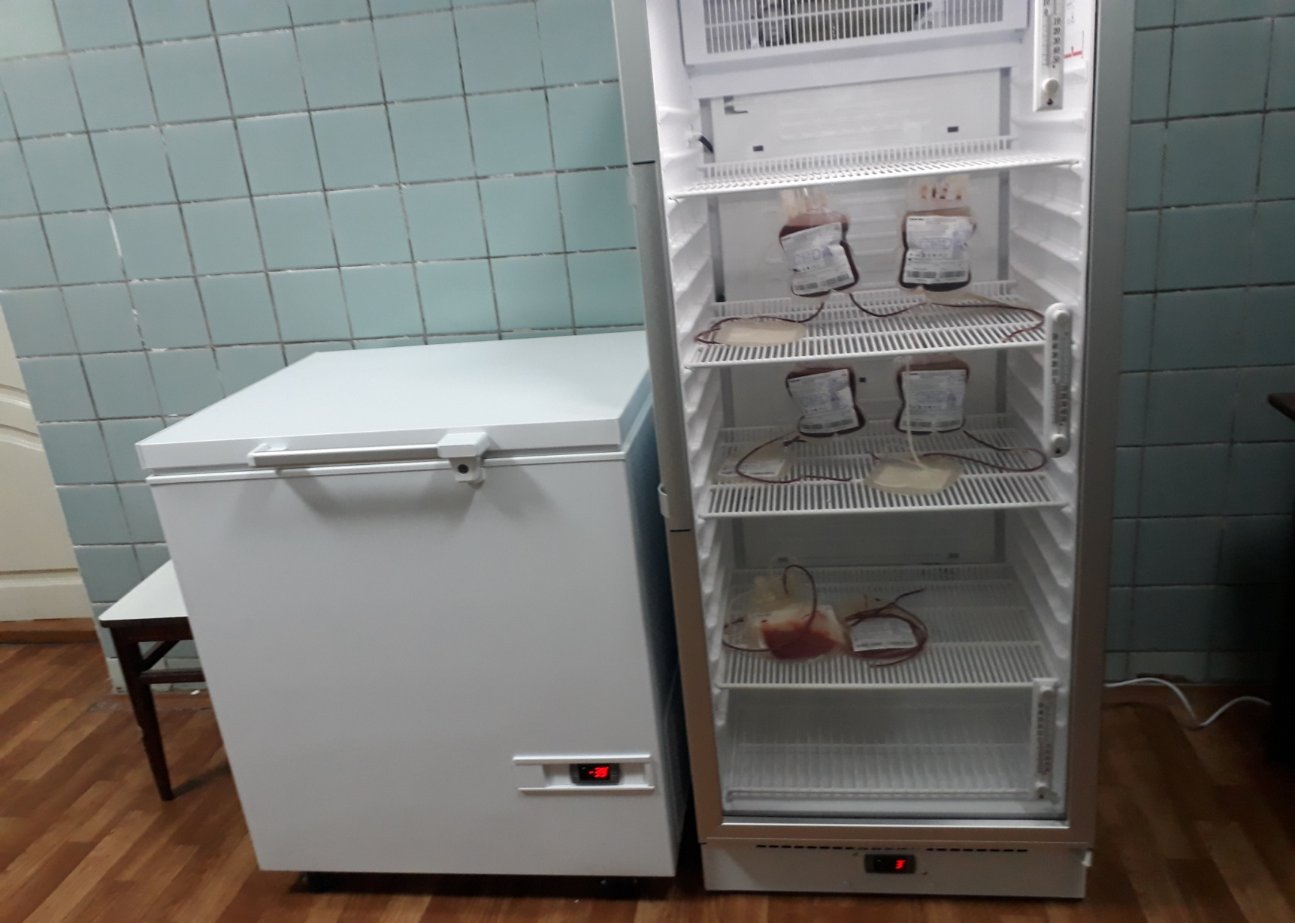
ЗАМОРОЖЕНА ПЛАЗМА КРОВІ

Slide 12
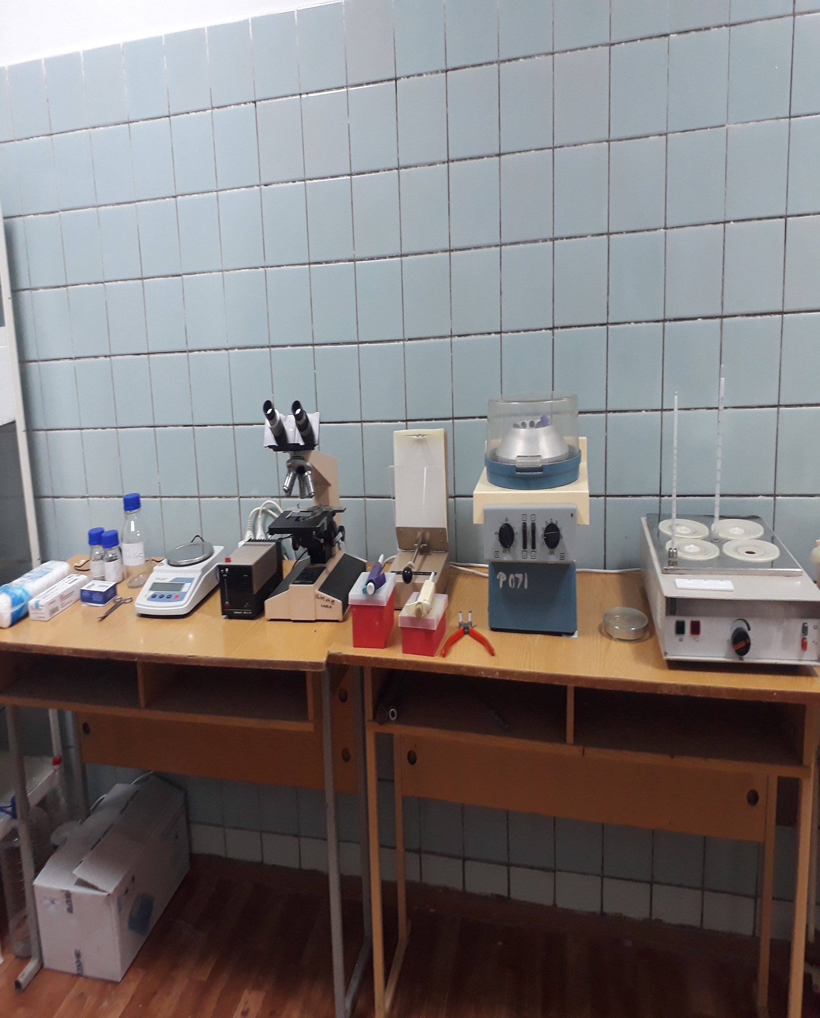
ОБЛАДНАННЯ, ЯКЕ НЕОБХІДНЕ ДЛЯ БАНКУ КРОВІ
Кафедра хірургії і патофізіології ім. акад. І.О. Поваженка НУБіП України
Навчально-наукова лабораторія «Банк крові тварин»

Slide 13
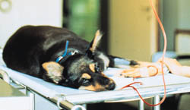
Правила відбору крові, зберігання, транспортування та її трансфузії у собак
Гемотрансфузія – лікувальний метод, що полягає у введенні в кровоносне русло хворої тварини компонентів крові від донорів або від самого реципієнта.

Slide 14
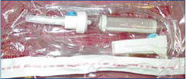
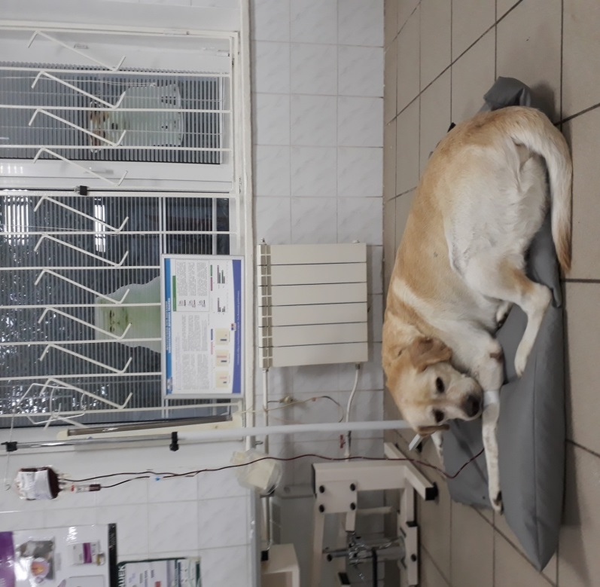
Для гемотрансфузії використовують системи для переливания крові з фільтром для видалення згустків крові

Slide 15
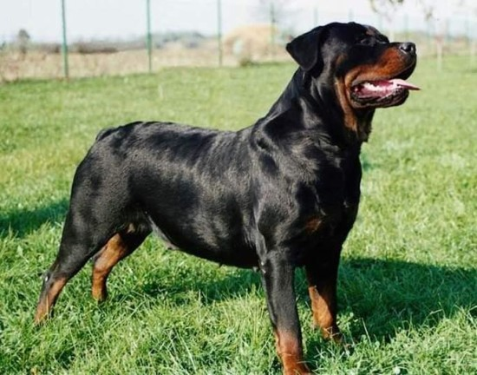
Вимоги та обмеження до собаки-донора :
вік тварини 1-6 ( до 8) років та вага від 25 кг
своєчасна щорічна комплексна вакцинація тварини
після вакцинації пройшло менше 30 діб або планується вакцинація через 30 діб
відсутність інфекційних або інвазійних захворювань та хронічних хвороб
тварина підлягає значним фізичним навантаженням
відсутність годування протягом 8-12 годин
донор не відновив гематокрит після попередньої донації
після останньої донації пройшло менше 4 тижнів
у донора спостерігається відхилення в аналізі крові, клінічні відхилення, прийом лікарських засобів протягом 2–3 тижнів до донації
період тічки у сук
вагітність
донор був реципієнтом

Slide 16
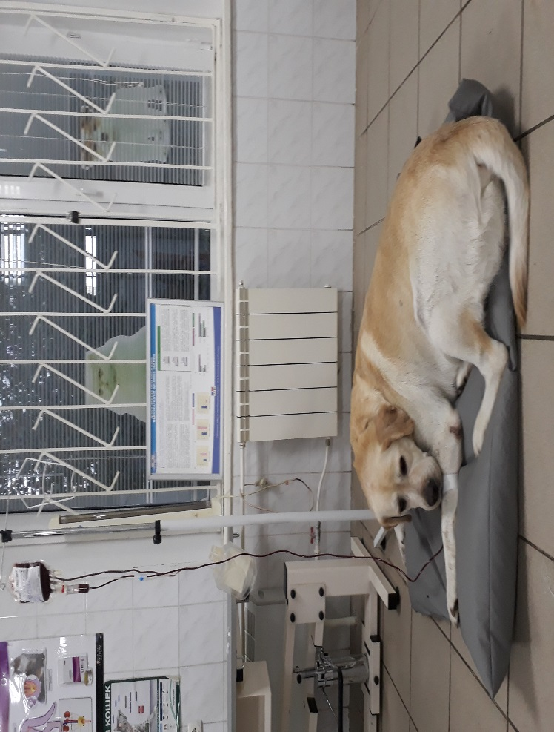
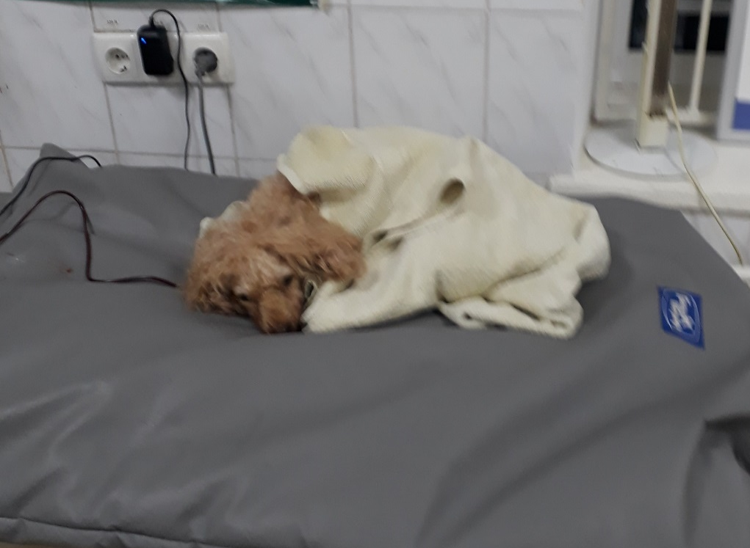
Розрахунок об’єму крові при гемотрансфузії
К х МТ х (Нbн - Нbр)
Нbд
К – постійний коефіцієнт (К=70);
МТ – маса тіла реципієнта;
Нбн – необхідний гемоглобін;
Нбр – гемоглобін реципієнта;
Нбд – гемоглобін донора

Slide 17
Консервування крові – це створення умов для її збереження протягом довгого періоду часу в повноцінному стані, який придатний для трансфузії. Стабілізація крові в незгорненому вигляді досягається зв’язуванням або руйнуванням одного із компонентів згортання крові.

Slide 18
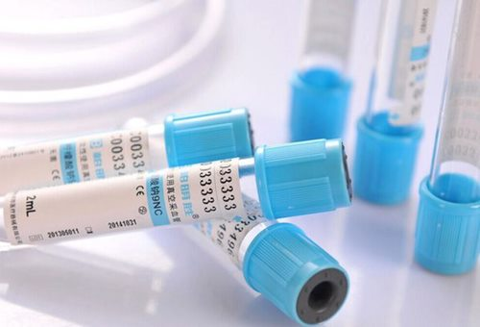
З цією метою найбільш часто використовується лимоннокислий натрій (цитрат натрію). Через 20–30 хв після уведення цитратної крові не менше 90% уведеного цитрату натрію виводиться із організму реципієнта.

Slide 19
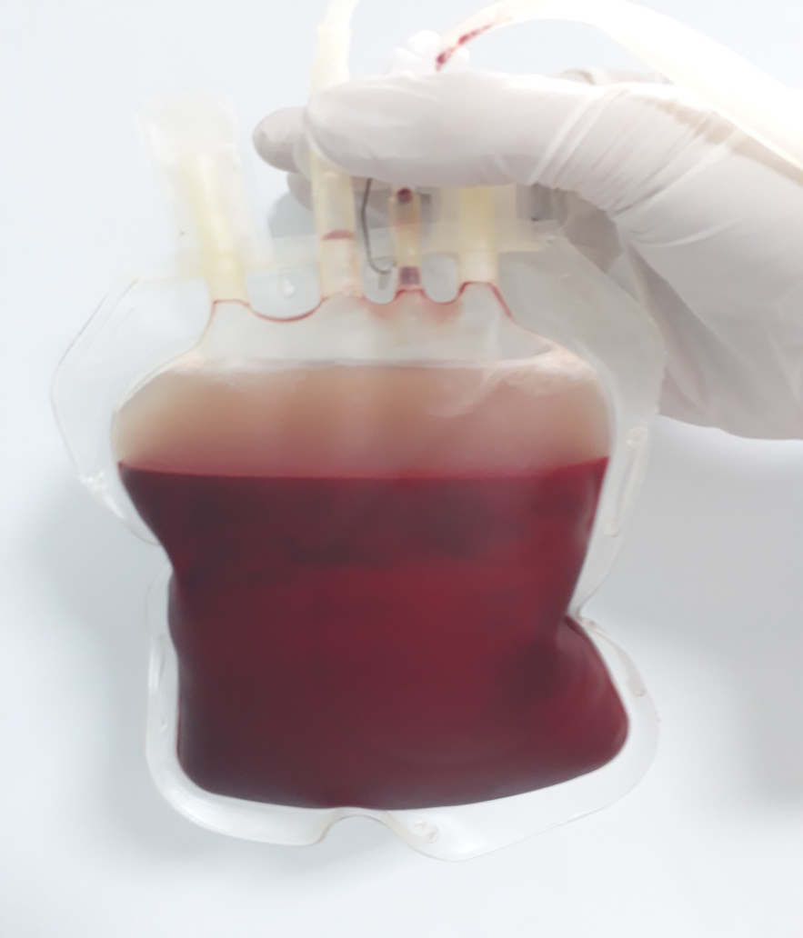
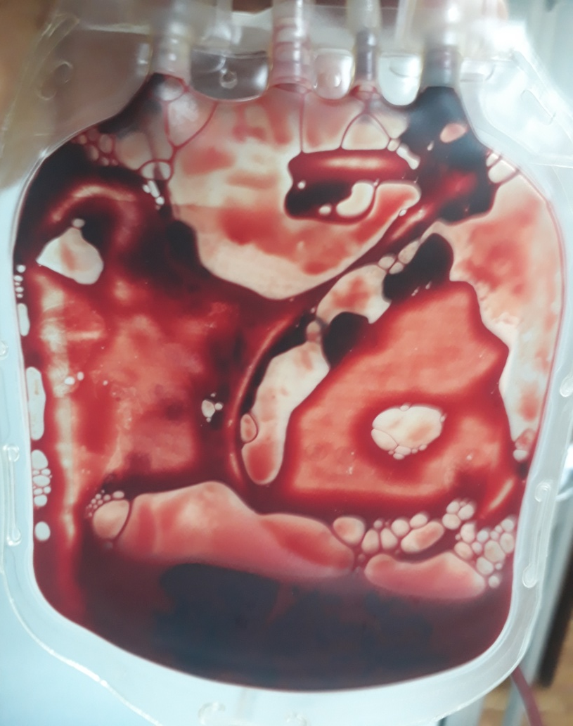
Контейнери з кров’ю, які піддаються утилізації

Slide 20

ХОЛОДИЛЬНЕ ОБЛАДНАННЯ ДЛЯ ЗБЕРІГАННЯ КРОВІ
Кафедра хірургії і патофізіології ім. акад. І.О. Поваженка НУБіП України Навчально-наукова лабораторія «Банк крові тварин»

Slide 21
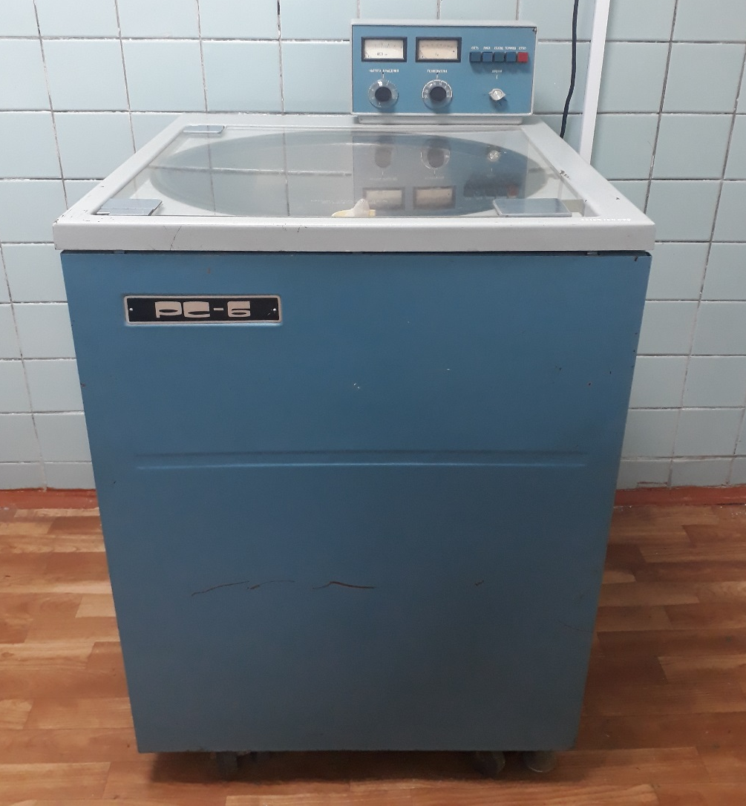
РЕФРИЖЕРАТОРНА ЦЕНТРИФУГА
Кафедра хірургії і патофізіології ім. акад.
І.О. Поваженка НУБіП України
Навчально-наукова лабораторія «Банк крові тварин»

Slide 22
Правила транспортування крові
На кожному пакеті (контейнері) пишуть час взяття крові, кличку або ідентифікаційний номер донора. Якщо кров брали поза клінікою (лабораторії), де розташований банк крові, потрібно подбати про правильну транспортуванні. Кров слід перевозити в термоконтейнері або сумці-холодильнику при температурі +2-10 °С. З метою заготівлі тромбоцитарної маси кров транспортують при температурі 24 °С.
Після доставки донорської крові в пункт переробки і зберігання, пакети в стаканах врівноважують на вагах і сепарують на спеціальних рефрижераторних центрифугах в певних режимах. При організації банку крові дуже важливо детально дотримуватися всіх правил по вибору донорів, взяття, транспортуванні, переробці і зберіганню крові і її компонентів. Від цього безпосередньо залежить якість переливається крові, а також позитивний ефект від її використання

Slide 23
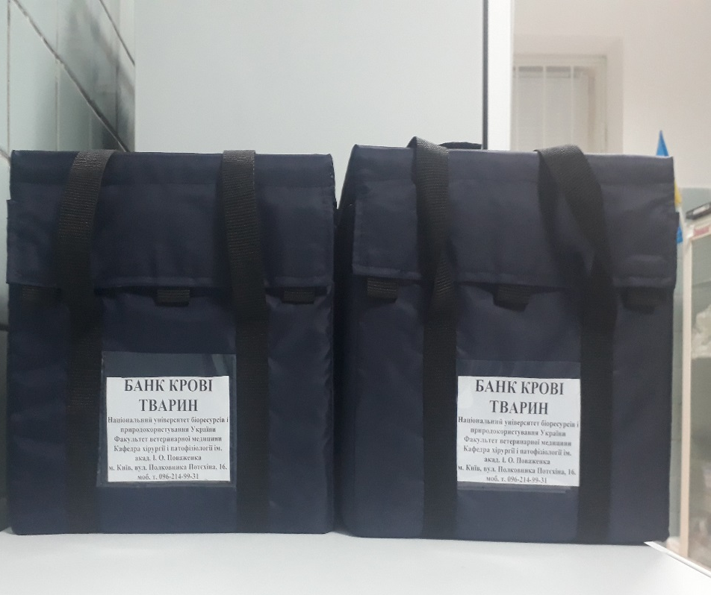
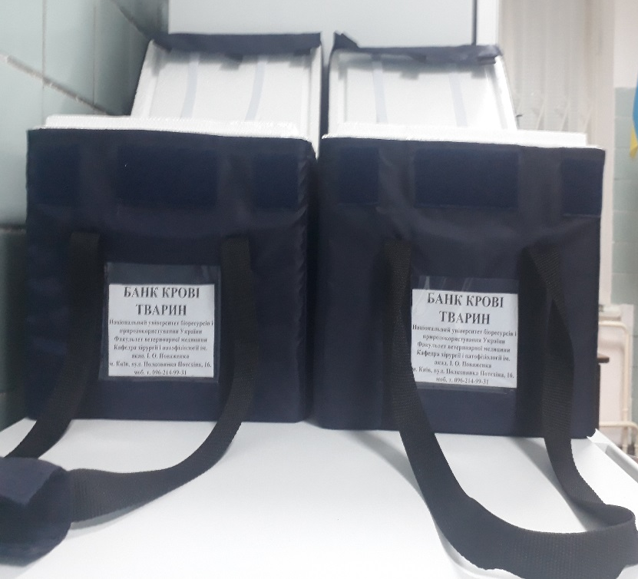
КОНТЕЙНЕРИ ДЛЯ ТРАНСПОРТУВАННЯ КРОВІ
Кафедра хірургії і патофізіології ім. акад. І.О. Поваженка НУБіП України
Навчально-наукова лабораторія «Банк крові тварин»

Slide 24
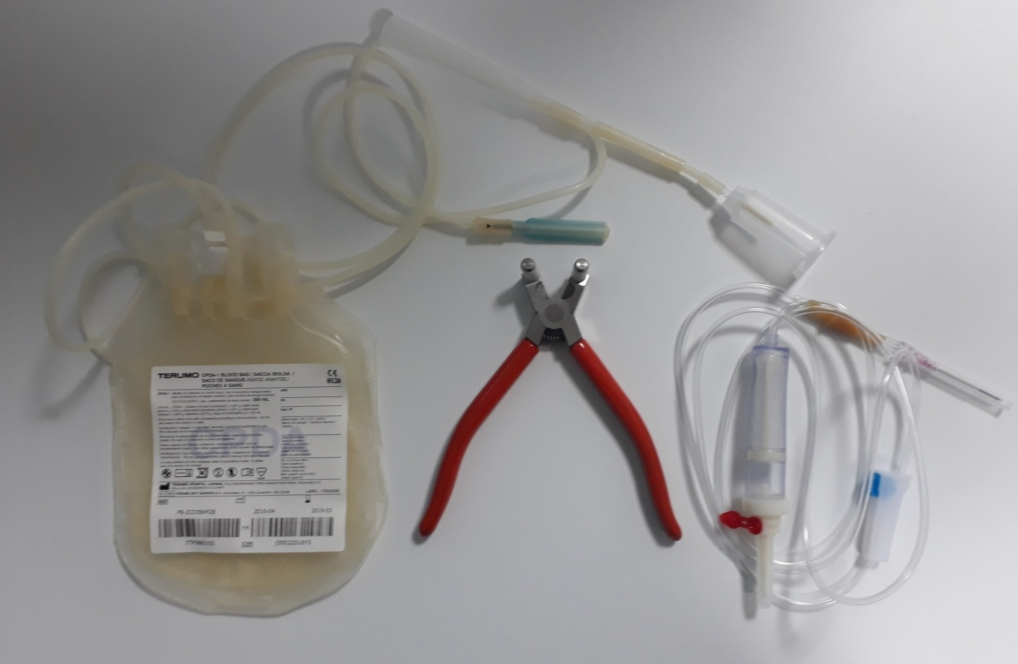
КОНТЕЙНЕРИ ДЛЯ ЗБЕРІГАННЯ КРОВІ
Контейнери, наповнені цитратом, фосфатом, декстрозою і аденіном (CPDA-1) із розрахунку 14 мл антикоагулянта на 100 мл крові. Кров може зберігатися до 35 діб.

Slide 25
Показання до гемотрансфузії
Абсолютні показання – це показання, при яких проведення гемотрансфузії є обов'язковим, а відмова може призвести до різкого погіршення стану хворого і навіть смерті:
гостра крововтрата (більше 15 % ОЦК);
важкі операції, що супроводжуються великим ушкодженням тканин і кровотечею;
травматичний шок.

Slide 26
Показання до гемотрансфузії
Відносні показання (коли переливання крові покращує перебіг хвороби; при можливості можна замінити іншими методами лікування):
анемія (гемоглобін менше 80 г/л);
кровотечі, які продовжуються;
порушення в системі згортання крові;
запальні захворювання з важкою інтоксикацією;
хронічні запальні процеси зі зниженням регенерації і реактивності;
зниження імунного статусу організму;
отруєння.

Slide 27
Протипоказання до гемотрансфузії
Абсолютні протипоказання до проведення гемотрансфузії:
гостра серцево-легенева недостатність, яка супроводжується набряком легень.
інфаркт міокарду.
Відносні протипоказання:
свіжі тромбози й емболії, гострий тромбофлебіт;
важкі розлади мозкового кровообігу;
септичний ендокардит
вади серця;
аневризма аорти;
важка ішемічна хвороба серця;
ендокардит в активній фазі;
схильність до алергічних реакцій і захворювань

Slide 28
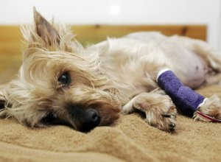
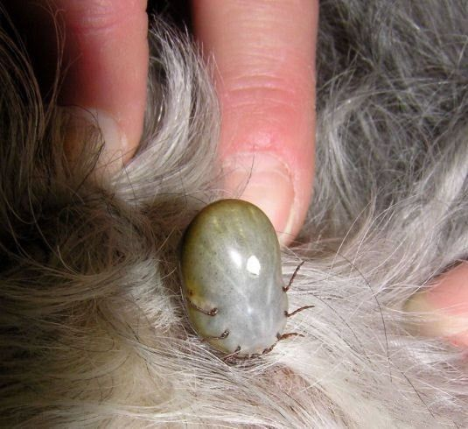
Піроплазмоз собак набуває все більш масового характеру з кожним роком. Хвороба має сезонний характер. Це пов'язано з періодами активності іксодових кліщів, які є переносниками піроплазмозу.

Slide 29
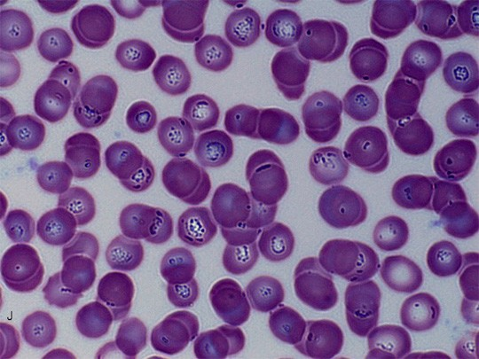
Інкубаційним періодом вважається проміжок часу, починаючи з моменту потрапляння паразитів в кров собаки і до появи перших ознак захворювання.

Slide 30
Перші ознаки захворювання
лихоманка з високою температурою, сильна загальна слабкість
сеча стає темного кольору: від апельсинового до шоколадного кольору (вихід гемоглобіну із зруйнованих еритроцитів)
з'являється слабкість, хиткість ходи
розвивається задишка
слизові оболонки різко бліднуть.
виявляється жовтяниця

Slide 31
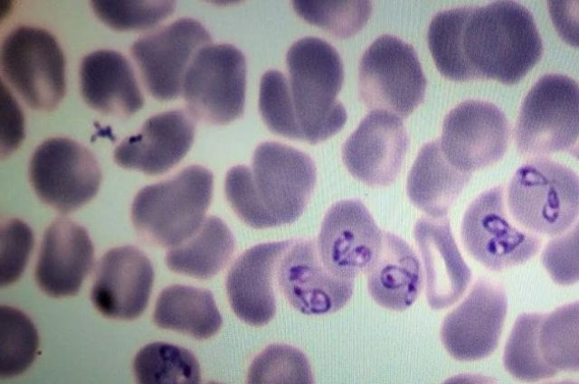
Діагноз на піроплазмоз собак ставлять на підставі виявлення в крові (в мазку) збудника. Бабезію легше виявити в периферичній крові, тому кров для мазка частіше беруть з вушної вени або з кігтя собаки.

Slide 32
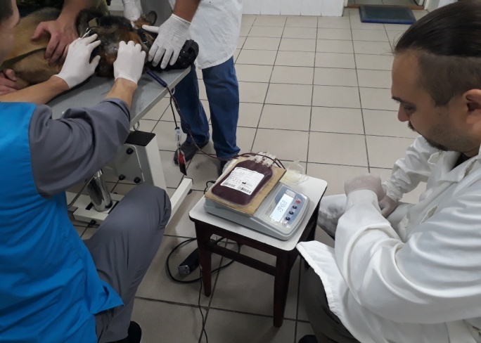
Механізм дії перелитої крові за бабезіозу
замісний
гемодинамічний
гемостатичний
імунологічний
стимулюючий

Slide 33
Загальний аналіз крові собаки до проведення гемотрансфузії
Показник | Отриманий результат | Норма | Зміни відносно норми
Кількість еритроцитів, Г/л | 1,75 | 5,5–8,5 | ˂ 68 %
Вміст гемоглобіну, г/л | 35,6 | 120–180 | ˂ 70 %
Гематокрит, % | 11 | 37–55 | ˂ 70 %

Slide 34
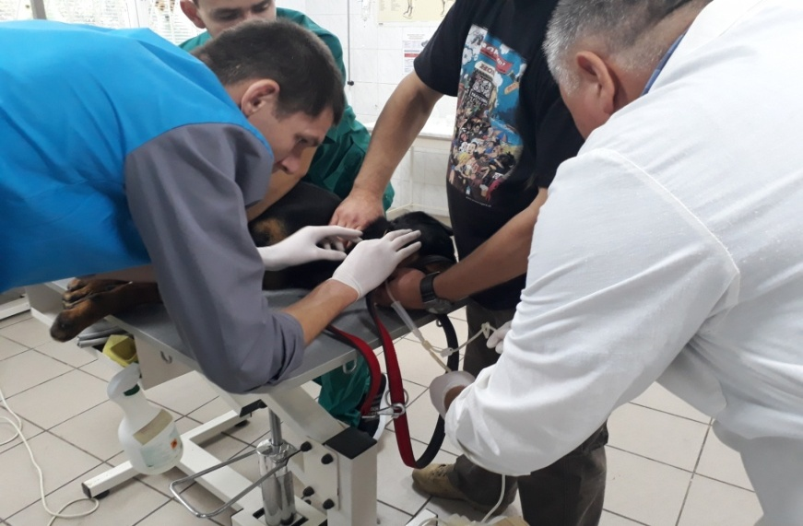
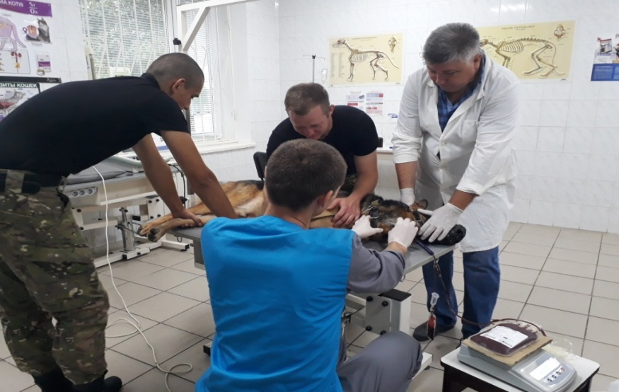
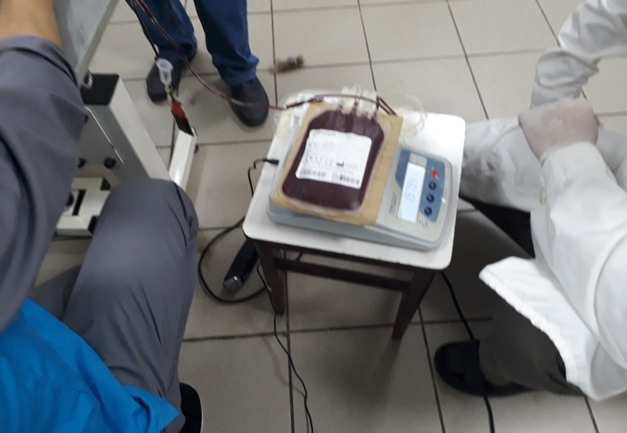
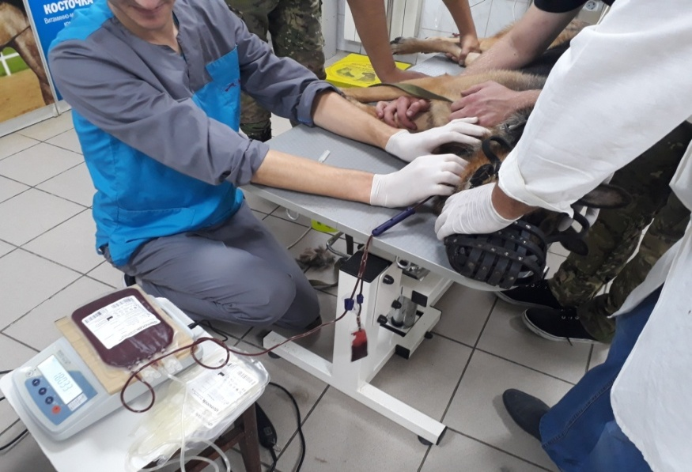
ДОНАЦІЯ У СОБАК
Під час забору донорської крові у контейнери слідкують за рівномірним змішуванням її з антикоагулянтом

Slide 35
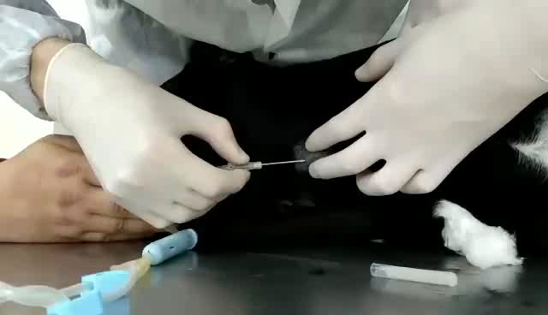
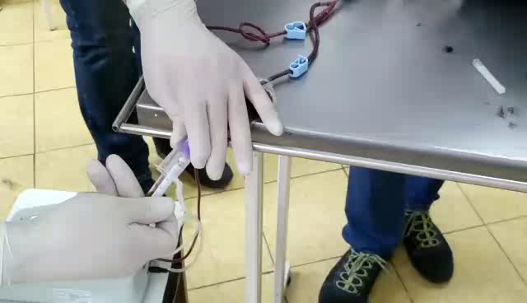
ДОТРИМАННЯ СТЕРИЛЬНОСТІ

Slide 36
Кров тварини-донора досліджується на:
вміст формених елементів (еритроцитів, лейкоцитів, тромбоцитів), показник гематокриту, гемоглобіну
вміст факторів згортання, що забезпечують захист організму при кровотечах
біохімічні показники для виключення вмісту ендогенних токсинів
електролітний склад і кислотно-лужний стан, що забезпечують умови для нормальної життєдіяльності кожної клітини в організмі
інфекційні захворювання для виключення прихованого інфекційного процесу в організмі донора.

Slide 37
ГРУПИ КРОВІ СОБАК
У собак є сім груп крові, які визначаються за антигенною приналежності: А, В, С, D, Е, F і G. Фактор А у тварин має таке ж значення, як і резус-фактор у людей. Цей фактор є приблизно у 60–65 % тварин.
Повторне переливання крові тварині, у якої цього фактора немає, може призвести до тяжких гемотрансфузійних наслідків – гемолізу крові і загибелі тварини.
Класифікація по DEA (Dog Erythrocyte Antigen) розподіляє кров собак на такі групи:
1.1; 1.2; 3; 4; 5; 6; 7; 8

Slide 38
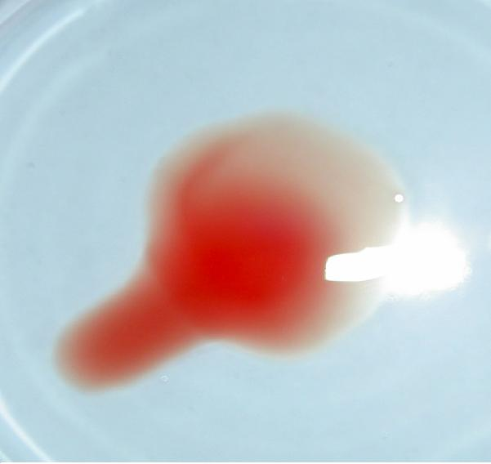
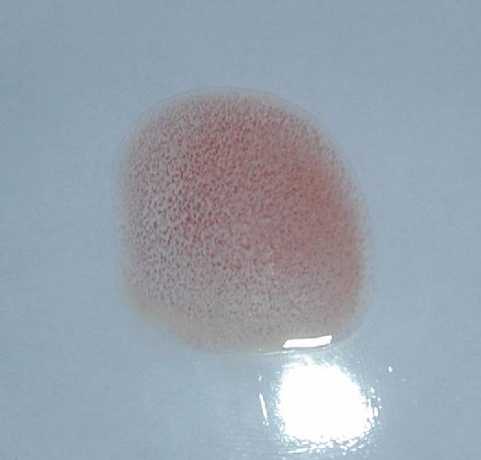
Імунологічна реакція на сумісність
Реакція аглютинації
відсутня
Реакція аглютинації
позитивна
Перед кожним переливанням крові або її компонентів повинні бути проведені обов’язкові проби на сумісність: велика і мала перехресна проба.

Slide 39
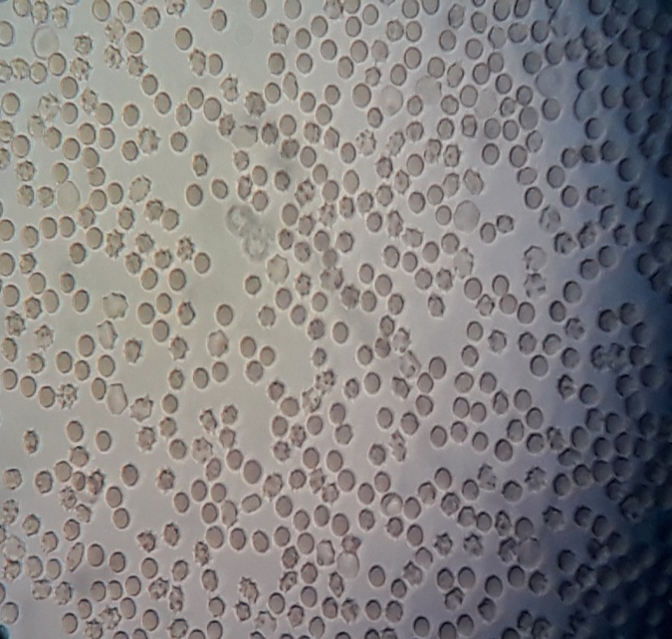
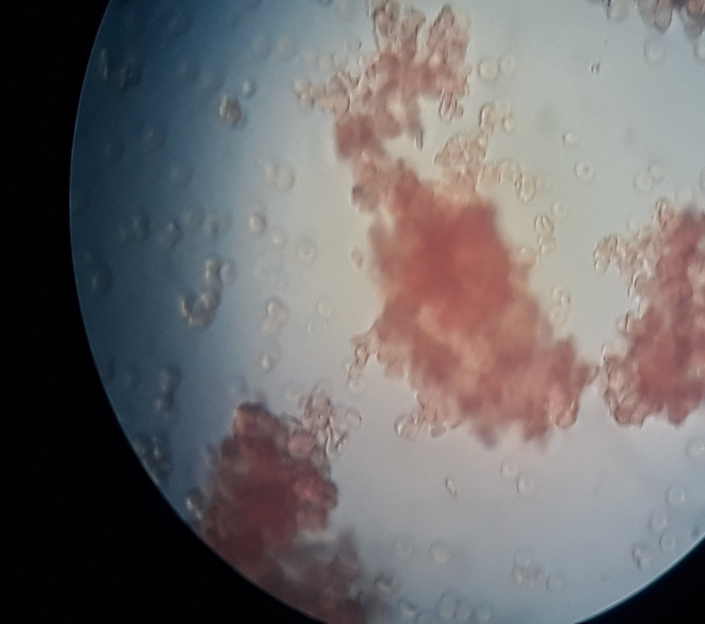
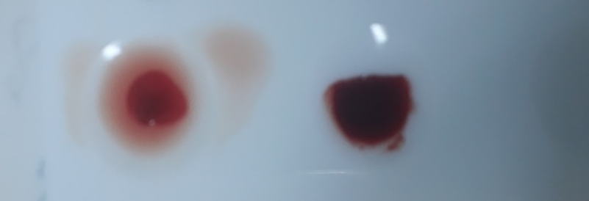
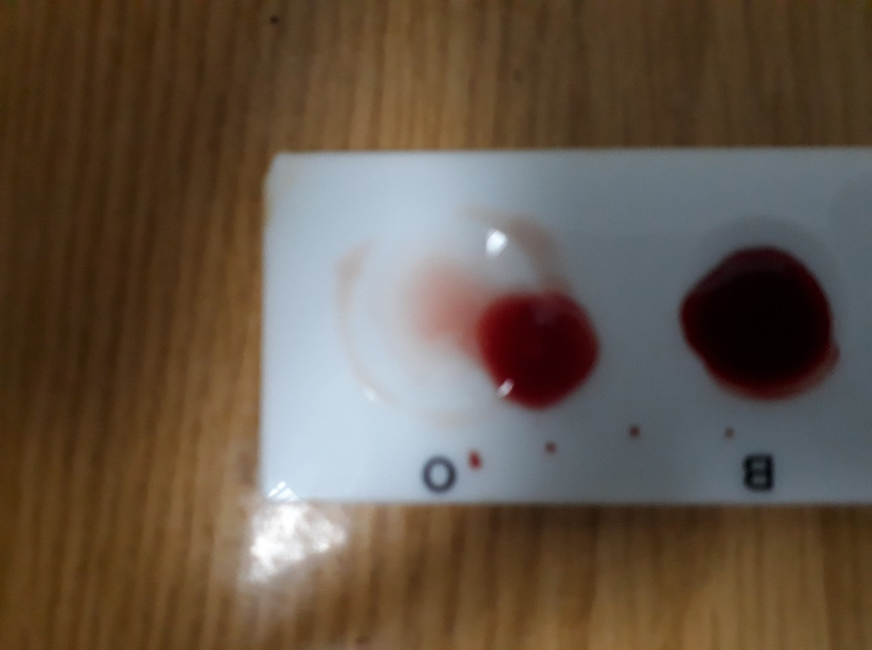
Проби на сумісність
Негативна
Позитивна

Slide 40
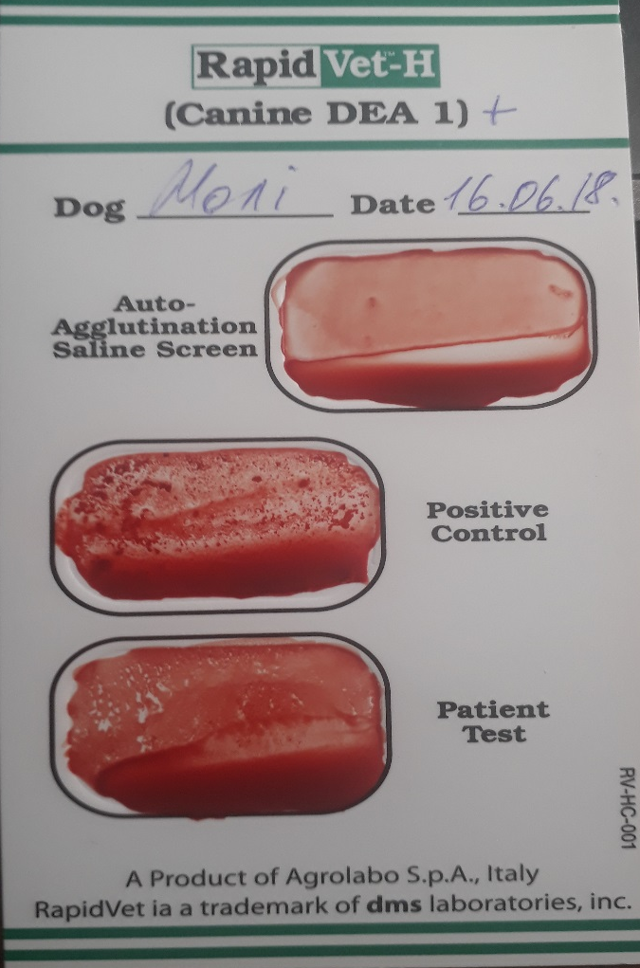
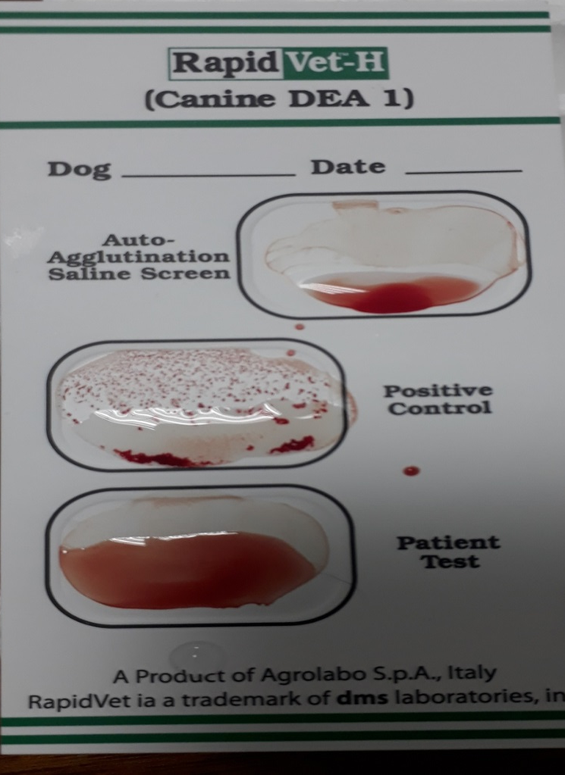
Експрес-метод визначення груп крові у собак

Slide 41
Методи переливання крові від донора до реципієнта:
прямий – кров переливається безпосередньо від донора до реципієнта
непрямий – відібрана кров консервується і переливається за необхідності

Slide 42
Загальний аналіз крові після проведення гемотрансфузії
Показник | Отриманий результат | Норма | Зміни відносно норми
Кількість еритроцитів, Г/л | 3,63 | 5,5–8,5 | ˂ 34 %
Вміст гемоглобіну, г/л | 88,6 | 120–180 | ˂ 26 %
Гематокрит, % | 27 | 37–55 | ˂ 27 %

Slide 43
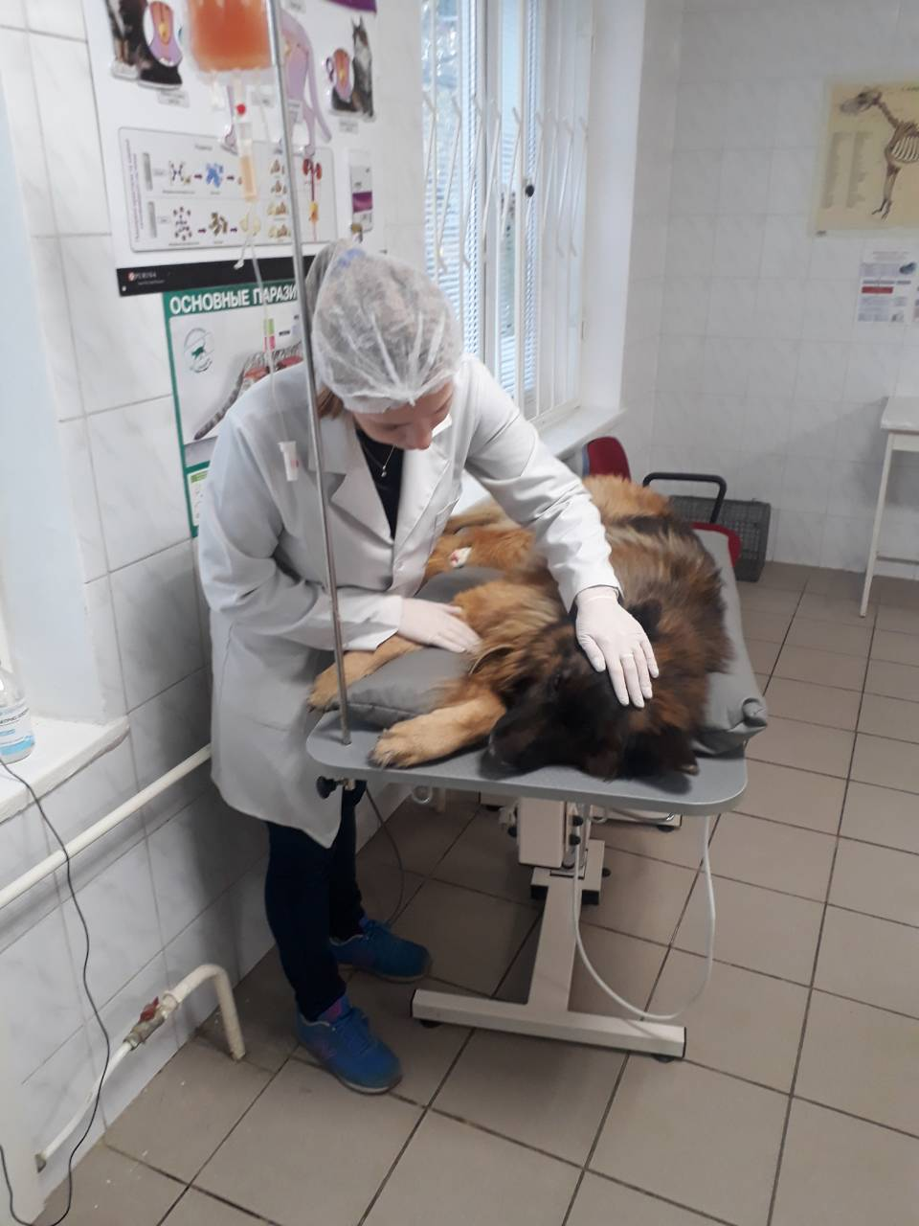
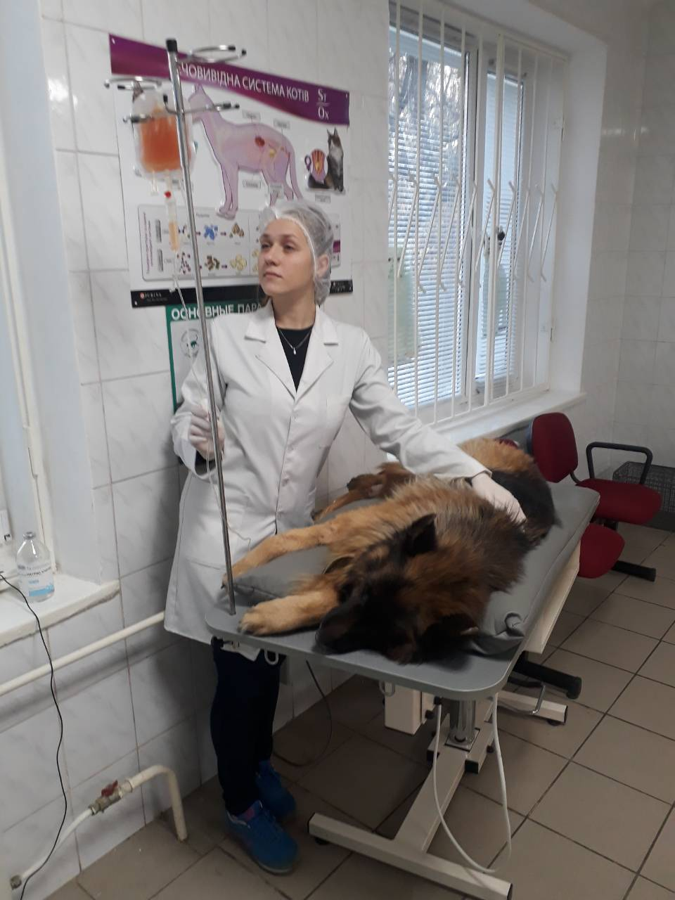
ДЯКУЮ ЗА УВАГУ!

